Slide 1
اینفوگرافیک خط لوله
اینجا جایی است که این الگو شروع می شود

Slide 2
اینفوگرافیک خط لوله کسب و کار
اندیشه
B
فروش
قالب پاورپوينت حرفه ای ، قابل ویرایش ، جهت استفاده در جلسات دفاع رساله ، پایان نامه ، پروپوزال و سمینار و .... می باشد.
قالب پاورپوينت حرفه ای ، قابل ویرایش ، جهت استفاده در جلسات دفاع رساله ، پایان نامه ، پروپوزال و سمینار و .... می باشد.
25%
75%
50%
تولید - محصول
قالب پاورپوينت حرفه ای ، قابل ویرایش ، جهت استفاده در جلسات دفاع رساله ، پایان نامه ، پروپوزال و سمینار و .... می باشد.
A
C

Slide 3
اینفوگرافیک خط لوله کسب و کار
$2,000
$5,000
$10,000
طرح اساسی
طرح استاندارد
طرح حق بیمه
قالب پاورپوينت حرفه ای ، قابل ویرایش ، جهت استفاده در جلسات دفاع رساله ، پایان نامه ، پروپوزال و سمینار و .... می باشد.
قالب پاورپوينت حرفه ای ، قابل ویرایش ، جهت استفاده در جلسات دفاع رساله ، پایان نامه ، پروپوزال و سمینار و .... می باشد.
قالب پاورپوينت حرفه ای ، قابل ویرایش ، جهت استفاده در جلسات دفاع رساله ، پایان نامه ، پروپوزال و سمینار و .... می باشد.

Slide 4
اینفوگرافیک خط لوله کسب و کار
2,400
تست
A
قالب پاورپوینت لوله قابل ویرایش می باشد
C
1,200
B
3,600
پروژه
مواد
قالب پاورپوینت لوله قابل ویرایش می باشد
قالب پاورپوینت لوله قابل ویرایش می باشد

Slide 5
اینفوگرافیک خط لوله کسب و کار
320
480
540
طرح
تولید
مشتری
قالب پاورپوینت لوله قابل ویرایش می باشد
قالب پاورپوینت لوله قابل ویرایش می باشد
قالب پاورپوینت لوله قابل ویرایش می باشد

Slide 6
اینفوگرافیک خط لوله کسب و کار
جستجو کردن
قالب پاورپوينت حرفه ای ، قابل ویرایش ، جهت استفاده در جلسات دفاع رساله ، پایان نامه ، پروپوزال و سمینار و .... می باشد.
تولید
قالب پاورپوينت حرفه ای ، قابل ویرایش ، جهت استفاده در جلسات دفاع رساله ، پایان نامه ، پروپوزال و سمینار و .... می باشد.
فروش
قالب پاورپوينت حرفه ای ، قابل ویرایش ، جهت استفاده در جلسات دفاع رساله ، پایان نامه ، پروپوزال و سمینار و .... می باشد.

Slide 7
اینفوگرافیک خط لوله کسب و کار
معیار
A
قالب پاورپوينت حرفه ای ، قابل ویرایش ، جهت استفاده در جلسات دفاع رساله ، پایان نامه ، پروپوزال و سمینار و .... می باشد.
توسعه دهید
B
قالب پاورپوينت حرفه ای ، قابل ویرایش ، جهت استفاده در جلسات دفاع رساله ، پایان نامه ، پروپوزال و سمینار و .... می باشد.
توزیع
C
قالب پاورپوينت حرفه ای ، قابل ویرایش ، جهت استفاده در جلسات دفاع رساله ، پایان نامه ، پروپوزال و سمینار و .... می باشد.

Slide 8
اینفوگرافیک خط لوله کسب و کار
تولید - محصول
توسعه دهید
A
C
قالب پاورپوينت حرفه ای ، قابل ویرایش ، جهت استفاده در جلسات دفاع رساله ، پایان نامه ، پروپوزال و سمینار و .... می باشد.
قالب پاورپوينت حرفه ای ، قابل ویرایش ، جهت استفاده در جلسات دفاع رساله ، پایان نامه ، پروپوزال و سمینار و .... می باشد.
برنامه تولید
فروش
B
D
قالب پاورپوينت حرفه ای ، قابل ویرایش ، جهت استفاده در جلسات دفاع رساله ، پایان نامه ، پروپوزال و سمینار و .... می باشد.
قالب پاورپوينت حرفه ای ، قابل ویرایش ، جهت استفاده در جلسات دفاع رساله ، پایان نامه ، پروپوزال و سمینار و .... می باشد.

Slide 9
اینفوگرافیک خط لوله کسب و کار
A
100%
50%
C
پژوهش
محل
قالب پاورپوینت لوله قابل ویرایش می باشد
قالب پاورپوینت لوله قابل ویرایش می باشد
B
75%
25%
D
طرح کسب و کار
ساختار
قالب پاورپوینت لوله قابل ویرایش می باشد
قالب پاورپوینت لوله قابل ویرایش می باشد

Slide 10
اینفوگرافیک خط لوله کسب و کار
تجزیه و تحلیل SWOT
نقاط قوت
S
قالب پاورپوینت لوله قابل ویرایش می باشد
W
نقاط ضعف
قالب پاورپوینت لوله قابل ویرایش می باشد
فرصت ها
O
قالب پاورپوینت لوله قابل ویرایش می باشد
T
تهدیدات
قالب پاورپوینت لوله قابل ویرایش می باشد

Slide 11
اینفوگرافیک خط لوله کسب و کار
1.200
3.400
زیر ساخت
مردم
قالب پاورپوینت لوله قابل ویرایش می باشد
قالب پاورپوینت لوله قابل ویرایش می باشد
2.300
4.500
تدارکات
فرآیندها
قالب پاورپوینت لوله قابل ویرایش می باشد
قالب پاورپوینت لوله قابل ویرایش می باشد

Slide 12
اینفوگرافیک خط لوله کسب و کار
1
2
مرحله اول
مرحله دوم
قالب پاورپوینت لوله قابل ویرایش می باشد
قالب پاورپوینت لوله قابل ویرایش می باشد
3
4
مرحله سوم
مرحله چهارم
قالب پاورپوینت لوله قابل ویرایش می باشد
قالب پاورپوینت لوله قابل ویرایش می باشد

Slide 13
اینفوگرافیک خط لوله کسب و کار
50%
75%
ثبت نام
حساب بانکی
25%
قالب پاورپوینت لوله قابل ویرایش می باشد
قالب پاورپوینت لوله قابل ویرایش می باشد
100%
نام کسب و کار
باز کردن مغازه
قالب پاورپوینت لوله قابل ویرایش می باشد
قالب پاورپوینت لوله قابل ویرایش می باشد

Slide 14
اینفوگرافیک خط لوله کسب و کار
1
2
3
4
اتصال
تست
توسعه دهید
توزیع
قالب پاورپوينت حرفه ای ، قابل ویرایش ، جهت استفاده در جلسات دفاع رساله ، پایان نامه ، پروپوزال و سمینار و .... می باشد.
قالب پاورپوينت حرفه ای ، قابل ویرایش ، جهت استفاده در جلسات دفاع رساله ، پایان نامه ، پروپوزال و سمینار و .... می باشد.
قالب پاورپوينت حرفه ای ، قابل ویرایش ، جهت استفاده در جلسات دفاع رساله ، پایان نامه ، پروپوزال و سمینار و .... می باشد.
قالب پاورپوينت حرفه ای ، قابل ویرایش ، جهت استفاده در جلسات دفاع رساله ، پایان نامه ، پروپوزال و سمینار و .... می باشد.

Slide 15
اینفوگرافیک خط لوله کسب و کار
A
B
C
D
0
15
30
45
استراتژی
ساختار
پاداش
مردم
قالب پاورپوينت حرفه ای ، قابل ویرایش ، جهت استفاده در جلسات دفاع رساله ، پایان نامه ، پروپوزال و سمینار و .... می باشد.
قالب پاورپوينت حرفه ای ، قابل ویرایش ، جهت استفاده در جلسات دفاع رساله ، پایان نامه ، پروپوزال و سمینار و .... می باشد.
قالب پاورپوينت حرفه ای ، قابل ویرایش ، جهت استفاده در جلسات دفاع رساله ، پایان نامه ، پروپوزال و سمینار و .... می باشد.
قالب پاورپوينت حرفه ای ، قابل ویرایش ، جهت استفاده در جلسات دفاع رساله ، پایان نامه ، پروپوزال و سمینار و .... می باشد.

Slide 16
اینفوگرافیک خط لوله کسب و کار
اهداف مشتری
2021
2022
2023
2024
حراجی
حفظ
نامزدی
اطلاع
قالب پاورپوینت لوله قابل ویرایش می باشد
قالب پاورپوینت لوله قابل ویرایش می باشد
قالب پاورپوینت لوله قابل ویرایش می باشد
قالب پاورپوینت لوله قابل ویرایش می باشد

Slide 17
اینفوگرافیک خط لوله کسب و کار
نتایج
معیارهای
قالب پاورپوینت لوله قابل ویرایش می باشد
استراتژی ها
قالب پاورپوینت لوله قابل ویرایش می باشد
اهداف
قالب پاورپوینت لوله قابل ویرایش می باشد
Step 4
قالب پاورپوینت لوله قابل ویرایش می باشد
Step 3
Step 2
Step 1

Slide 18
اینفوگرافیک خط لوله کسب و کار
نکات کلیدی بازاریابی دیجیتال
بهینه سازی موتور جستجو
20%
قالب پاورپوینت لوله قابل ویرایش می باشد
رسانه های اجتماعی
60%
قالب پاورپوینت لوله قابل ویرایش می باشد
طراحی و توسعه وب
40%
قالب پاورپوینت لوله قابل ویرایش می باشد
بازاریابی ایمیلی
80%
قالب پاورپوینت لوله قابل ویرایش می باشد

Slide 19
اینفوگرافیک خط لوله کسب و کار
ورودی 1: سیاست ها
قالب پاورپوینت لوله قابل ویرایش می باشد
ورودی 2: افراد
قالب پاورپوینت لوله قابل ویرایش می باشد
$15,200
ورودی 3: توزیع
قالب پاورپوینت لوله قابل ویرایش می باشد
خروجی: رشد
قالب پاورپوینت لوله قابل ویرایش می باشد
ورودی 4: ساختار
قالب پاورپوینت لوله قابل ویرایش می باشد

Slide 20
اینفوگرافیک خط لوله کسب و کار
01
محصولات
قالب پاورپوینت لوله قابل ویرایش می باشد
02
خدمات
قالب پاورپوینت لوله قابل ویرایش می باشد
03
برنامه ی بازاریابی
قالب پاورپوینت لوله قابل ویرایش می باشد
04
طرح فروش
قالب پاورپوینت لوله قابل ویرایش می باشد
05
هدف نهایی
قالب پاورپوینت لوله قابل ویرایش می باشد

Slide 21
اینفوگرافیک خط لوله کسب و کار
100%
چشم انداز و ارزش های اصلی
قالب پاورپوینت لوله قابل ویرایش می باشد
80%
برنامه راهبردی
قالب پاورپوینت لوله قابل ویرایش می باشد
60%
ابتکارات
قالب پاورپوینت لوله قابل ویرایش می باشد
40%
مسئوليت
قالب پاورپوینت لوله قابل ویرایش می باشد
20%
ارزیابی و تکرار کنید
قالب پاورپوینت لوله قابل ویرایش می باشد

Slide 22
اینفوگرافیک خط لوله کسب و کار
مرحله 1
قالب پاورپوینت لوله قابل ویرایش می باشد
1
گام 2
2
قالب پاورپوینت لوله قابل ویرایش می باشد
مرحله 3
قالب پاورپوینت لوله قابل ویرایش می باشد
3
مرحله 4
4
قالب پاورپوینت لوله قابل ویرایش می باشد
مرحله 5
قالب پاورپوینت لوله قابل ویرایش می باشد
5

Slide 23
اینفوگرافیک خط لوله کسب و کار
چک لیست کسب و کار
 | نام و ساختار قانونی | قالب پاورپوینت لوله قابل ویرایش می باشد
 | طرح کسب و کار | قالب پاورپوینت لوله قابل ویرایش می باشد
 | شماره کارفرما | قالب پاورپوینت لوله قابل ویرایش می باشد
 | حساب بانکی شرکت | قالب پاورپوینت لوله قابل ویرایش می باشد
 | مجوزها و مجوزها | قالب پاورپوینت لوله قابل ویرایش می باشد

Slide 24
اینفوگرافیک خط لوله کسب و کار
استراتژی فروش
20%
40%
60%
80%
100%
شناسایی کنید
اتصال
کاوش کنید
توصیه
فروش
قالب پاورپوینت لوله قابل ویرایش می باشد
قالب پاورپوینت لوله قابل ویرایش می باشد
قالب پاورپوینت لوله قابل ویرایش می باشد
قالب پاورپوینت لوله قابل ویرایش می باشد
قالب پاورپوینت لوله قابل ویرایش می باشد

Slide 25
اینفوگرافیک خط لوله کسب و کار
10%
30%
50%
70%
85%
100%
بازار یابی
تبلیغات
استراتژی
مالی
سرمایه گذاری
پس انداز
قالب پاورپوینت لوله قابل ویرایش می باشد
قالب پاورپوینت لوله قابل ویرایش می باشد
قالب پاورپوینت لوله قابل ویرایش می باشد
قالب پاورپوینت لوله قابل ویرایش می باشد
قالب پاورپوینت لوله قابل ویرایش می باشد
قالب پاورپوینت لوله قابل ویرایش می باشد

Slide 26
اینفوگرافیک خط لوله کسب و کار
چشم اندازها
اولویت های
معیارهای
قالب پاورپوینت لوله قابل ویرایش می باشد
قالب پاورپوینت لوله قابل ویرایش می باشد
قالب پاورپوینت لوله قابل ویرایش می باشد
روز 2
روز 4
روز 6
روز 1
روز 3
روز 5
ماموریت ها
استراتژی ها
اهداف
قالب پاورپوینت لوله قابل ویرایش می باشد
قالب پاورپوینت لوله قابل ویرایش می باشد
قالب پاورپوینت لوله قابل ویرایش می باشد

Slide 27
اینفوگرافیک خط لوله کسب و کار
وضعیت
1
قالب پاورپوینت لوله قابل ویرایش می باشد
2
فواید
قالب پاورپوینت لوله قابل ویرایش می باشد
نظارت
3
قالب پاورپوینت لوله قابل ویرایش می باشد
4
سیاست های
قالب پاورپوینت لوله قابل ویرایش می باشد
روابط
5
قالب پاورپوینت لوله قابل ویرایش می باشد
6
امنیت شغلی
قالب پاورپوینت لوله قابل ویرایش می باشد

Slide 28
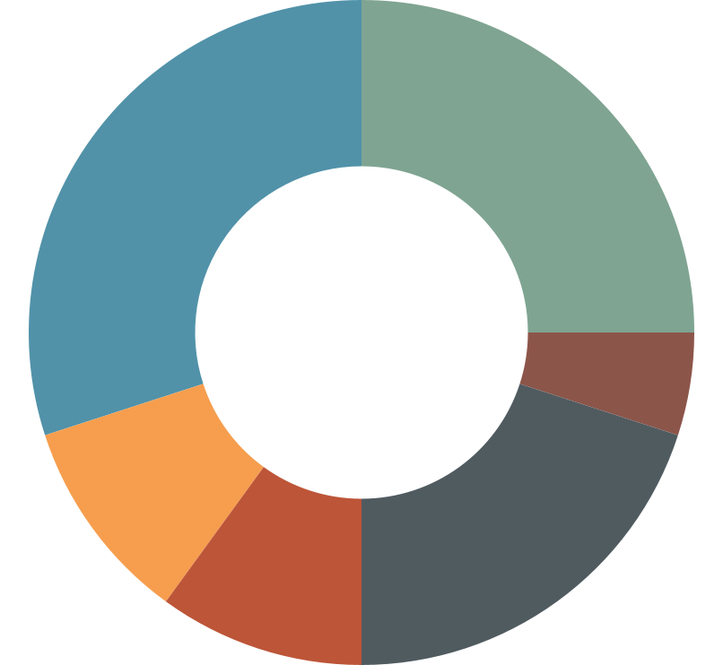
اینفوگرافیک خط لوله کسب و کار
پیوند موجود در نمودار را دنبال کنید تا داده‌های آن را تغییر دهید و سپس پیوند جدید را در اینجا جای‌گذاری کنید. برای اطلاعات بیشتر اینجا را کلیک کنید
رهبری
30%
25%
حفظ
قالب پاورپوینت لوله قابل ویرایش می باشد
قالب پاورپوینت لوله قابل ویرایش می باشد
حراجی
10%
5%
فروش بالا
قالب پاورپوینت لوله قابل ویرایش می باشد
قالب پاورپوینت لوله قابل ویرایش می باشد
اطلاع
10%
20%
مدافعان
قالب پاورپوینت لوله قابل ویرایش می باشد
قالب پاورپوینت لوله قابل ویرایش می باشد

Slide 29
اینفوگرافیک خط لوله کسب و کار
A
استراتژی
ارزش های
B
قالب پاورپوينت حرفه ای ، قابل ویرایش ، جهت استفاده در جلسات دفاع رساله ، پایان نامه ، پروپوزال و سمینار و .... می باشد.
قالب پاورپوينت حرفه ای ، قابل ویرایش ، جهت استفاده در جلسات دفاع رساله ، پایان نامه ، پروپوزال و سمینار و .... می باشد.
C
چشم انداز
ماموریت
D
قالب پاورپوينت حرفه ای ، قابل ویرایش ، جهت استفاده در جلسات دفاع رساله ، پایان نامه ، پروپوزال و سمینار و .... می باشد.
قالب پاورپوينت حرفه ای ، قابل ویرایش ، جهت استفاده در جلسات دفاع رساله ، پایان نامه ، پروپوزال و سمینار و .... می باشد.
E
اهداف
اقدامات و KPI
F
قالب پاورپوينت حرفه ای ، قابل ویرایش ، جهت استفاده در جلسات دفاع رساله ، پایان نامه ، پروپوزال و سمینار و .... می باشد.
قالب پاورپوينت حرفه ای ، قابل ویرایش ، جهت استفاده در جلسات دفاع رساله ، پایان نامه ، پروپوزال و سمینار و .... می باشد.

Slide 30
اینفوگرافیک خط لوله کسب و کار
1
ژانویه
قالب پاورپوینت لوله قابل ویرایش می باشد
2
فوریه
قالب پاورپوینت لوله قابل ویرایش می باشد
3
مارس
قالب پاورپوینت لوله قابل ویرایش می باشد
4
آوریل
قالب پاورپوینت لوله قابل ویرایش می باشد
5
محتوا
قالب پاورپوینت لوله قابل ویرایش می باشد
6
ژوئن
قالب پاورپوینت لوله قابل ویرایش می باشد

Slide 31
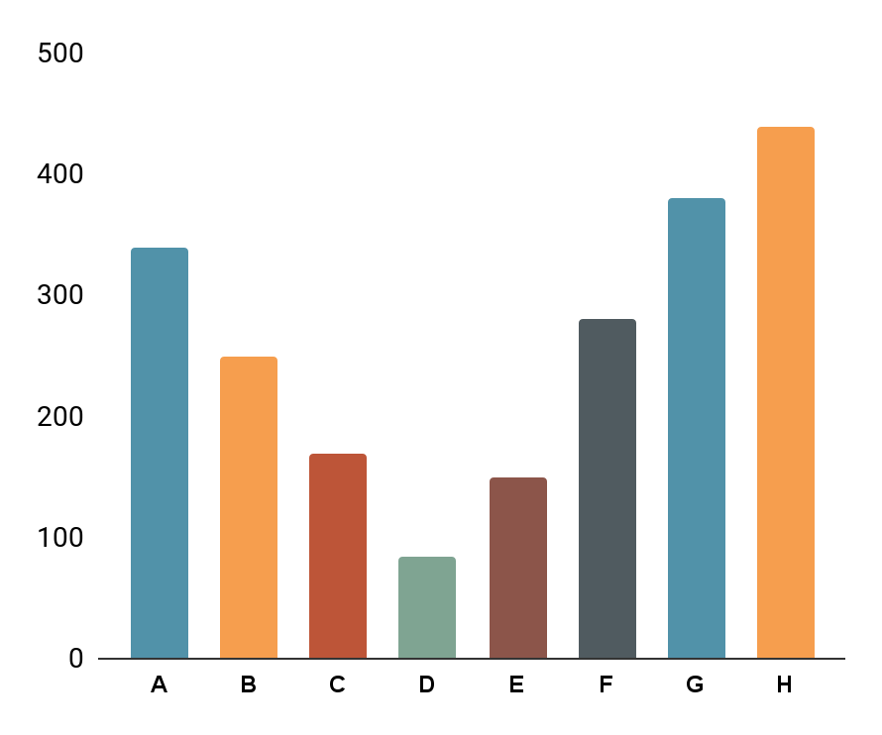
اینفوگرافیک خط لوله کسب و کار
وضعیت طرح کسب و کار
هدف
A
E
اجرایی
قالب پاورپوینت لوله قابل ویرایش می باشد
قالب پاورپوینت لوله قابل ویرایش می باشد
منابع H
B
F
رقبا
قالب پاورپوینت لوله قابل ویرایش می باشد
قالب پاورپوینت لوله قابل ویرایش می باشد
بازار یابی
C
G
تدارکات
قالب پاورپوینت لوله قابل ویرایش می باشد
قالب پاورپوینت لوله قابل ویرایش می باشد
مالی
D
H
عملیات
پیوند موجود در نمودار را دنبال کنید تا داده‌های آن را تغییر دهید و سپس پیوند جدید را در اینجا جای‌گذاری کنید. برای اطلاعات بیشتر اینجا را کلیک کنید
قالب پاورپوینت لوله قابل ویرایش می باشد
قالب پاورپوینت لوله قابل ویرایش می باشد

Slide 32
مجموعه آیکون های کاملاً قابل ویرایش: A

Slide 33
مجموعه آیکون های کاملاً قابل ویرایش: B

Slide 34
مجموعه آیکون های کاملاً قابل ویرایش: C

